Slide 1

PENGENALAN WEB
Oleh :
Tim Dosen Prodi Teknik Informatika

Slide 2
World Wide Web
WWW (world wide web), merupakan kumpulan web diseluruh dunia yang memberikan layanan kepada pengguna untuk dapat mengakses atau memperoleh informasi melalui halaman web atau situs yang diinginkan.
Internet memberi akses pengguna ke sejumlah besar dokumen yang ditautkan satu sama lain melalui tautan hypertext atau hypermedia misalnya, hyperlink tautan elektronik yang menghubungkan potongan informasi terkait untuk memberi pengguna akses mudah ke sana.
Hypertext memungkinkan pengguna untuk menghubungkan kata atau frasa dari teks untuk mengakses dokumen lain yang berisi informasi tambahan terkait dengan kata atau frasa tersebut.

Slide 3

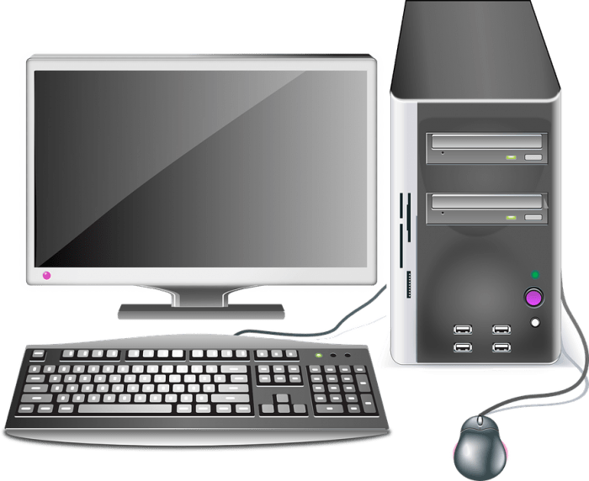
Mekanisme kerja World Wide Web
Web Browser
HTTP Request
HTTP Response
APACHE
PHP
My SQL
WINDOWS
OS
Linux / Windows OS
CLIENT
SERVER

Slide 4
HyperText Transmission Protocol (HTTP) :
protokol komunikasi yang digunakan untuk menghubungkan server Internet ke Internet atau ke jaringan area lokal (intranet).
Fungsi utama HTTP : adalah untuk terhubung ke server dan mengirim halaman HTML ke browser pengguna atau client. Selain itu dapat juga digunakan untuk mengunduh file dari server ke browser, atau aplikasi lain yang diminta yang menggunakan HTTP.

Slide 5
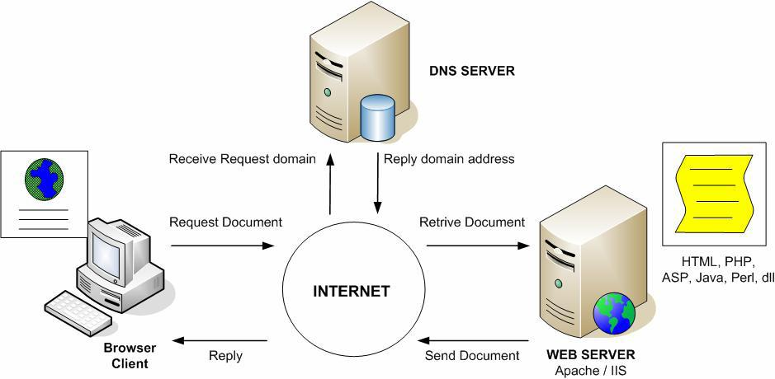

Slide 6
WEB SERVER
Perangkat Keras
Server web adalah komputer yang menyimpan perangkat lunak server web dan file komponen situs web (mis. Dokumen HTML, gambar, stylesheet CSS, dan file JavaScript). Ini terhubung ke Internet dan mendukung pertukaran data fisik dengan perangkat lain yang terhubung ke web.
Perangkat Lunak
Server web adalah beberapa bagian yang mengontrol cara pengguna web mengakses file yang di-host, minimal server HTTP. Server HTTP adalah perangkat lunak yang memahami URL (alamat web) dan HTTP (protokol yang digunakan browser untuk melihat halaman web). Itu dapat diakses melalui nama domain (seperti mozilla.org) dari situs web yang disimpannya, dan mengirimkan kontennya ke perangkat pengguna akhir.

Slide 7
Fungsi server web:
Menyimpan dan mengamankan data situs web
Menyediakan akses basis data web
Melayani permintaan pengguna akhir
Pengendalian bandwidth untuk mengatur lalu lintas jaringan
Hosting virtual
Skrip web sisi server

Slide 8
HTML
HTML (HyperText Markup Language) adalah bahasa pemrograman standar yang digunakan untuk membuat sebuah halaman web yang kemudian dapat diakses untuk menampilkan berbagai informasi di dalam browser. HTML dibuat oleh Tim Berners-Lee, seorang ahli fisika di lembaga penelitian CERN yang berlokasi di Swiss. Versi pertamanya dirilis pada tahun 1991, dengan 18 tag.
Elemen HTML
Stuktur elemen terbagi menjadi 2 bagian yaitu
1) Elemen bagian <HEAD> yang berisi title tag, meta tag, css code, dan java script code.
2) Elemen bagian <BODY> berisi semua konten dokumen HTML.

Slide 9
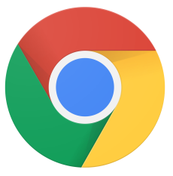







Browser
Editor

Slide 10
Struktur Penulisan HTML
<html>
<head>
--- bagian head ---
</head>
<body>
--- bagian body ---
</body>
</html>

